Slide 1
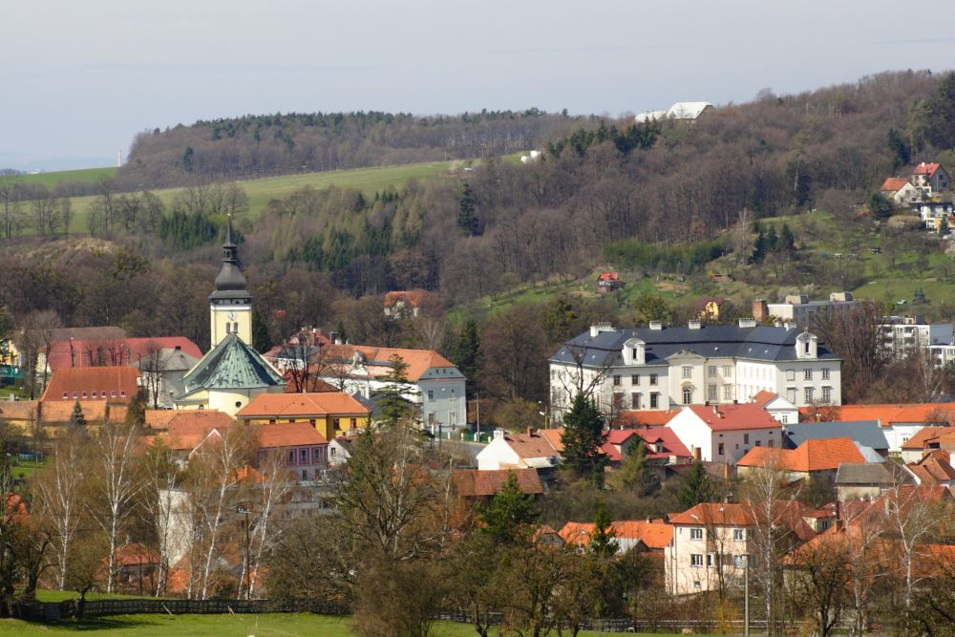
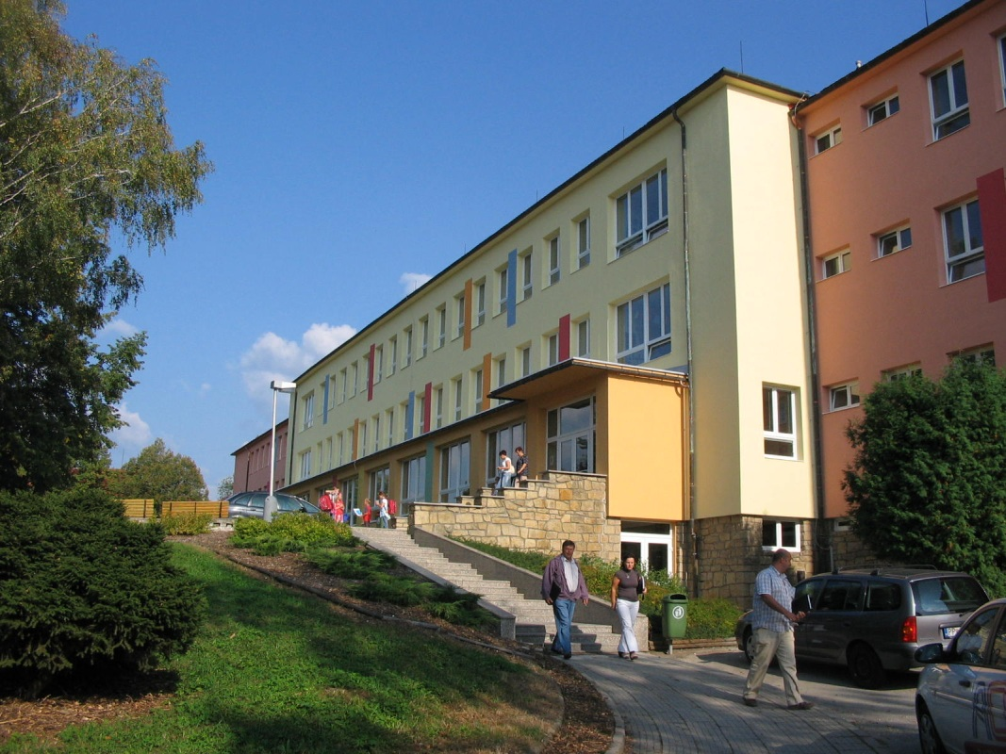

Naše město, naše škola
Nela Ševčíková, 9.A

Slide 2
Historie
Osada Vizovice byla založena v době pohanské, roku 864.
První písemná známka o Vizovicích je z roku 1261.
Roku 1570 byly Vizovice císařem Maxmiliánem II.
povýšeny na město.
Počátkem 80. let 19. století - první kroky k výstavbě místní dráhy.

Slide 3
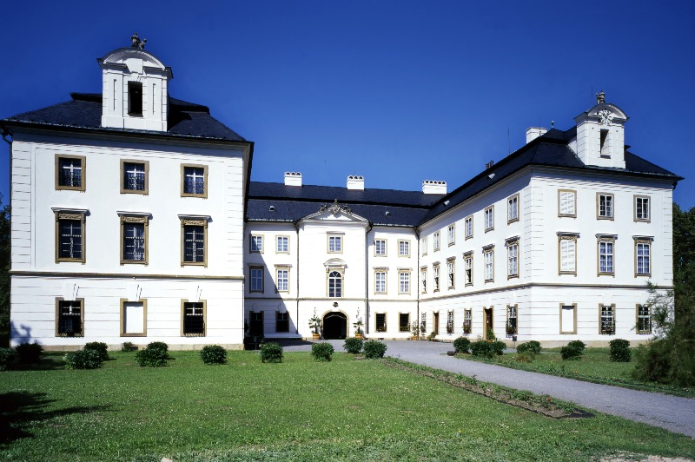
Památky
Vizovický zámek:
Vznikl v polovině 18. století.
Je to dvoupatrová budova se třemi křídly ve tvaru písmene U postavená v moderním francouzském barokním stylu.
V druhé polovině 18. století dokončení zámecké zahrady - anglický a francouzský park se sochařskou výzdobou.

Slide 4
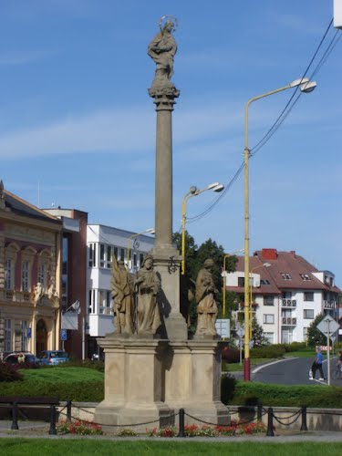
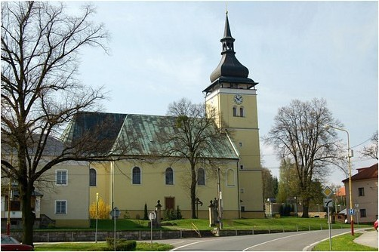
Další památky:
Mariánský sloup
Kostel sv. Vavřince
Kaple
Klášter Milosrdných bratří s nemocnicí

Slide 5
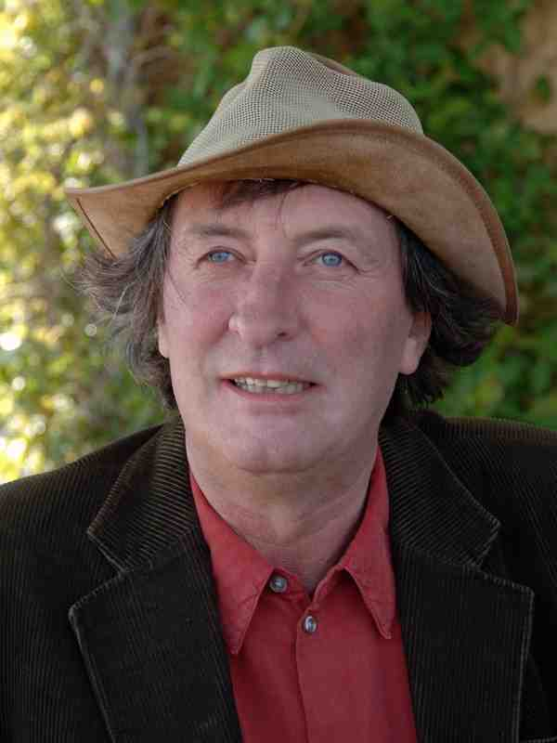
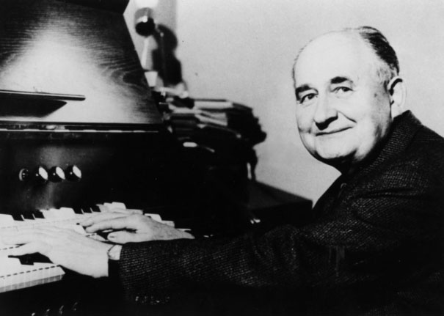
Významné osobnosti
Josef Čižmář - lékárník, historik,..
Alois Hába - skladatel
Rudolf Jelínek - podnikatel
Bolek Polívka - herec, dramatik a scenárista
Antonín Vysloužil - katolický kněz a starosta Vizovic

Slide 6
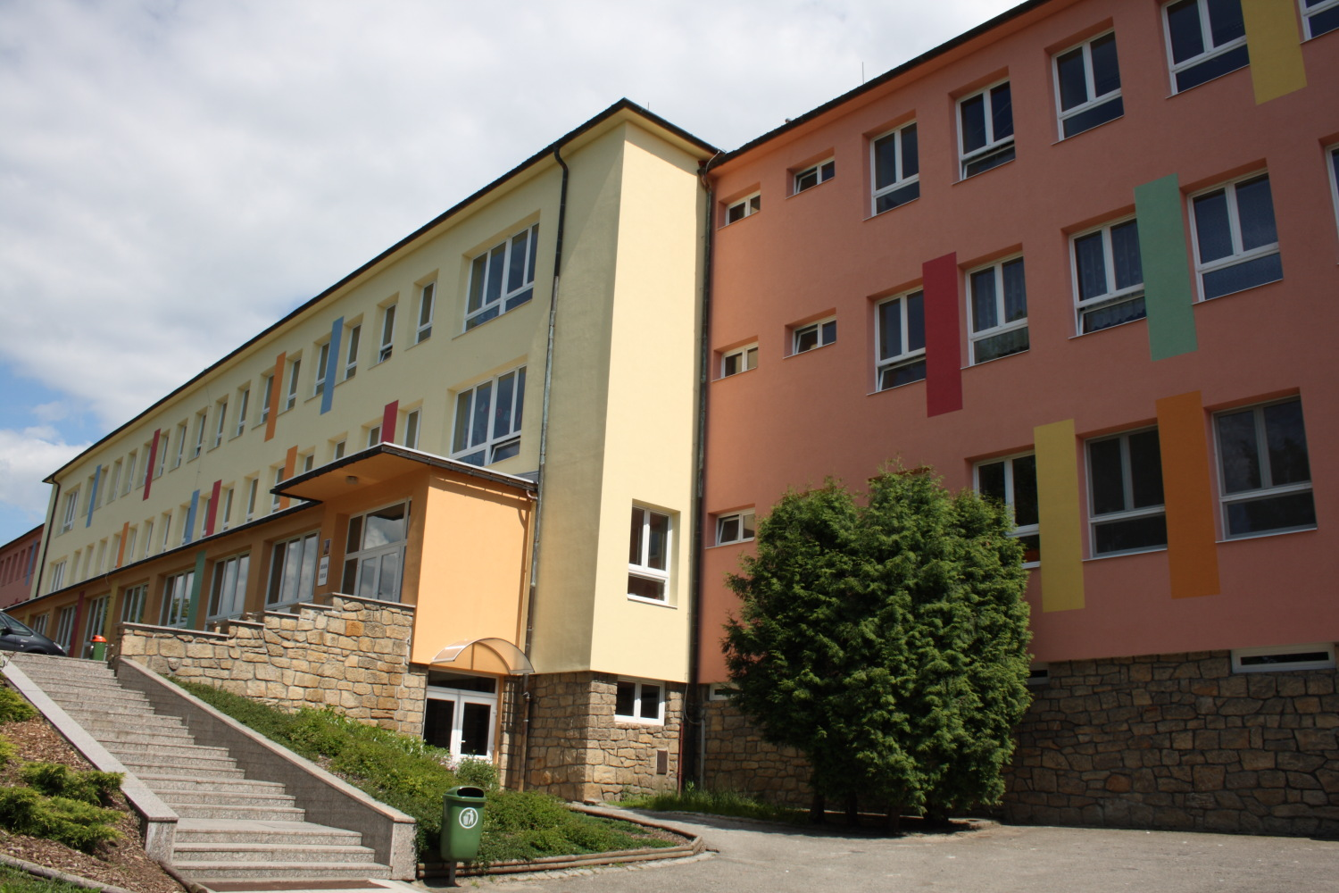
Základní škola Vizovice

Slide 7
Informace
Kapacita školy je 700 žáků.
Škola má dvě budovy – první na náměstí TGM byla postavena roku 1892.
Druhá budova na ulici Školní 790 byla postavena v roce 1950.
Škola má 43 pedagogických pracovníků, 12 správních zaměstnanců a 7 kuchařek.

Slide 8
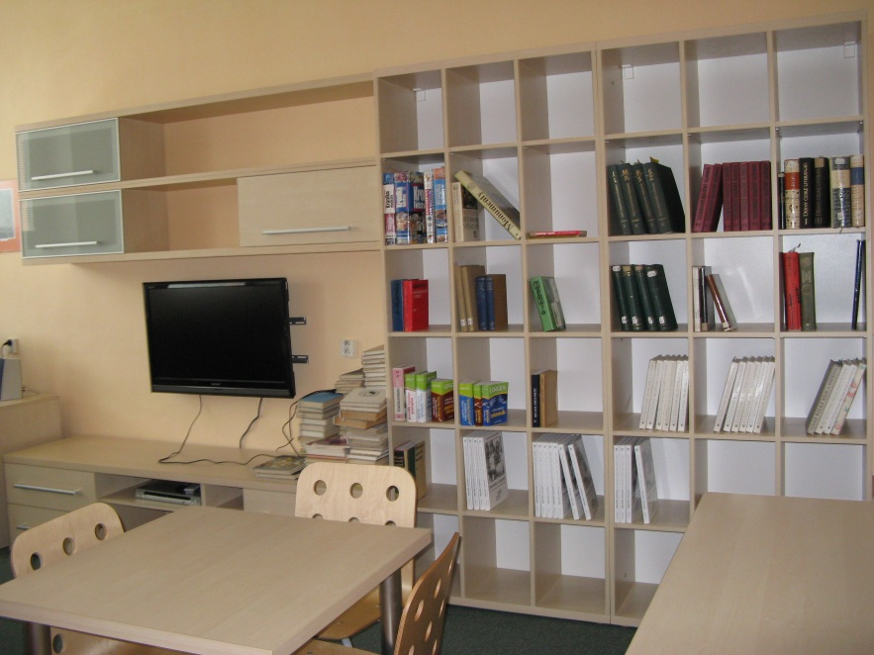
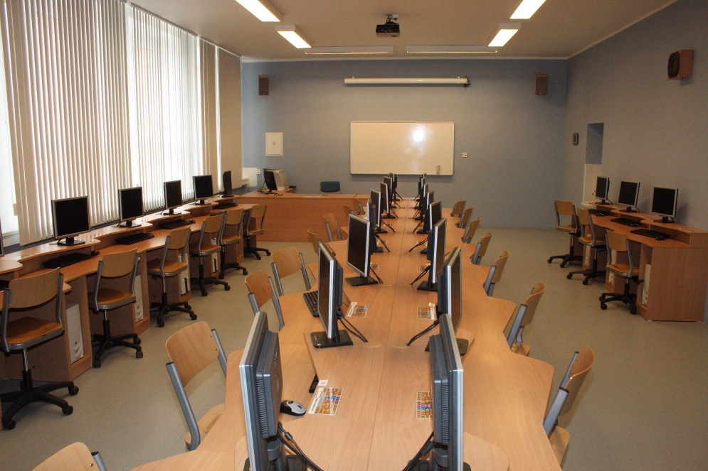
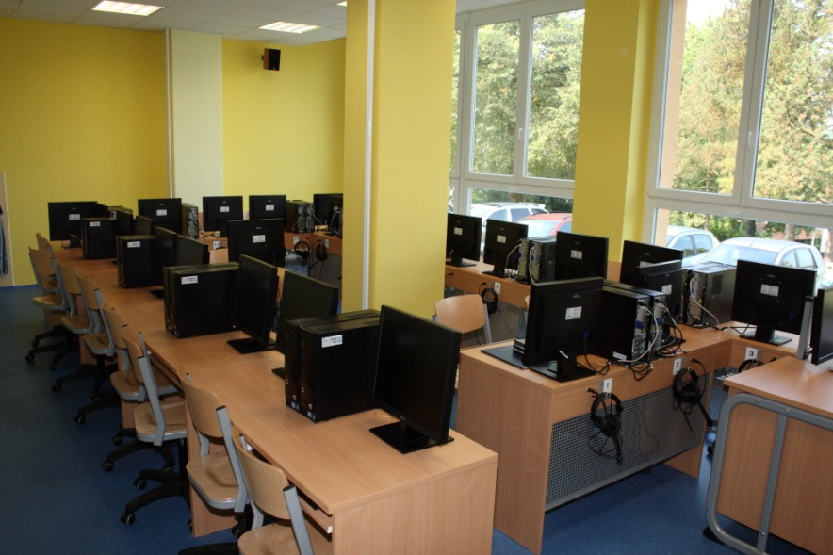
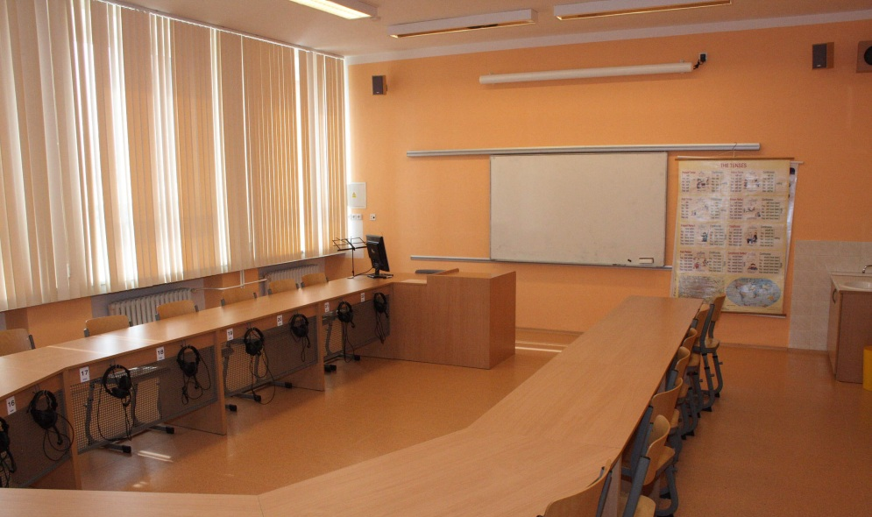
Počítačové učebny

Slide 9
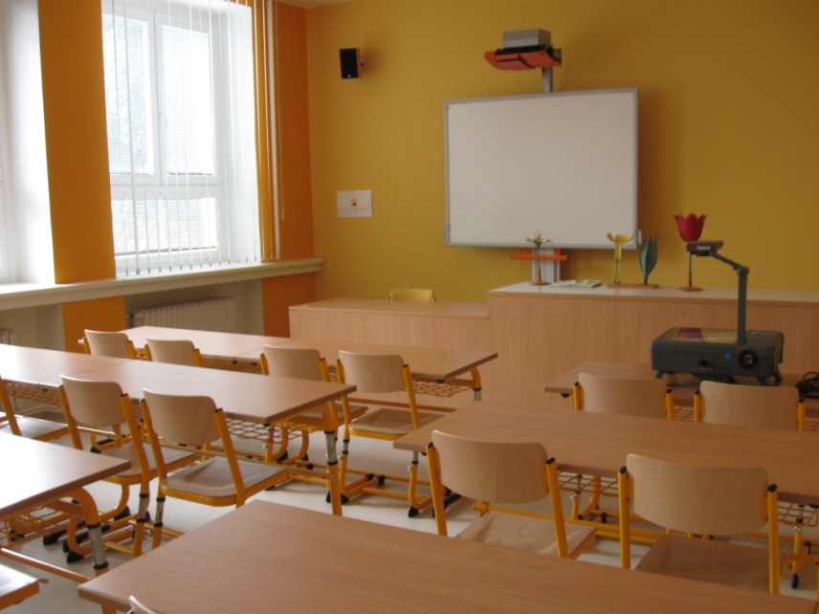
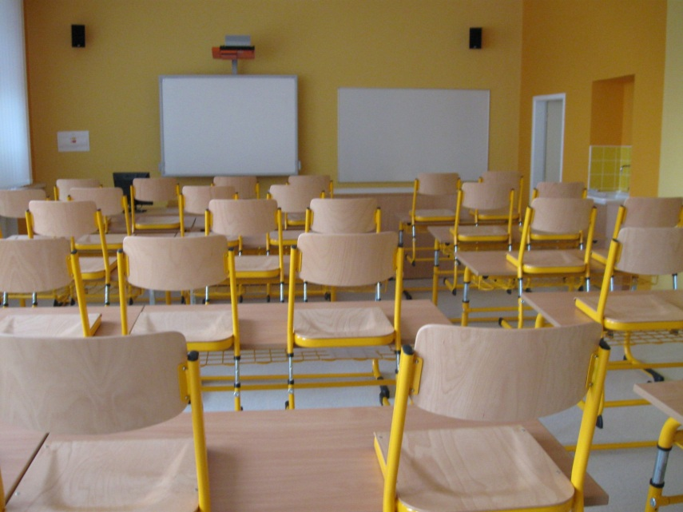
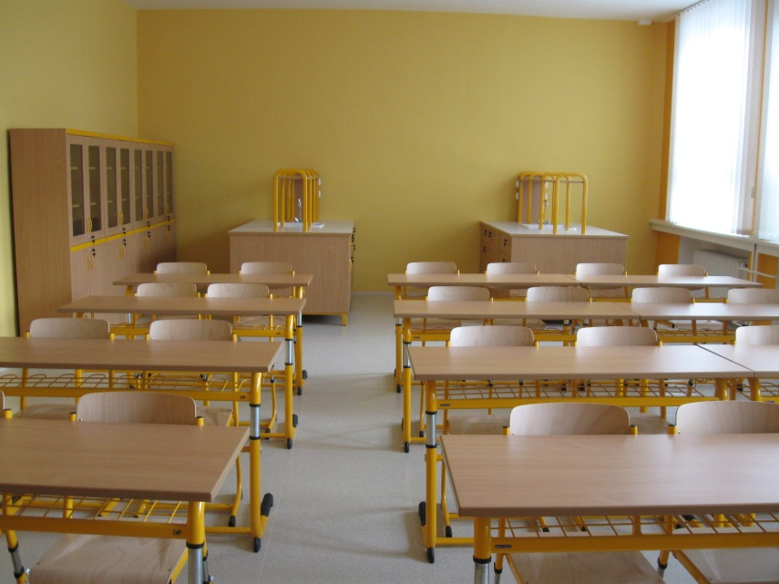
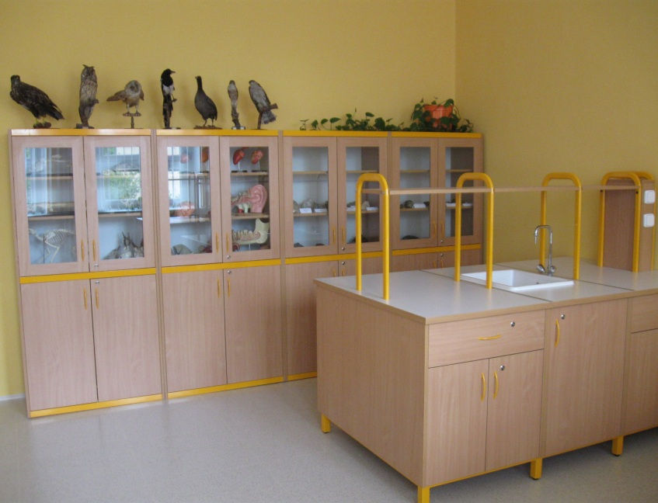
Učebna Přírodopisu

Slide 10
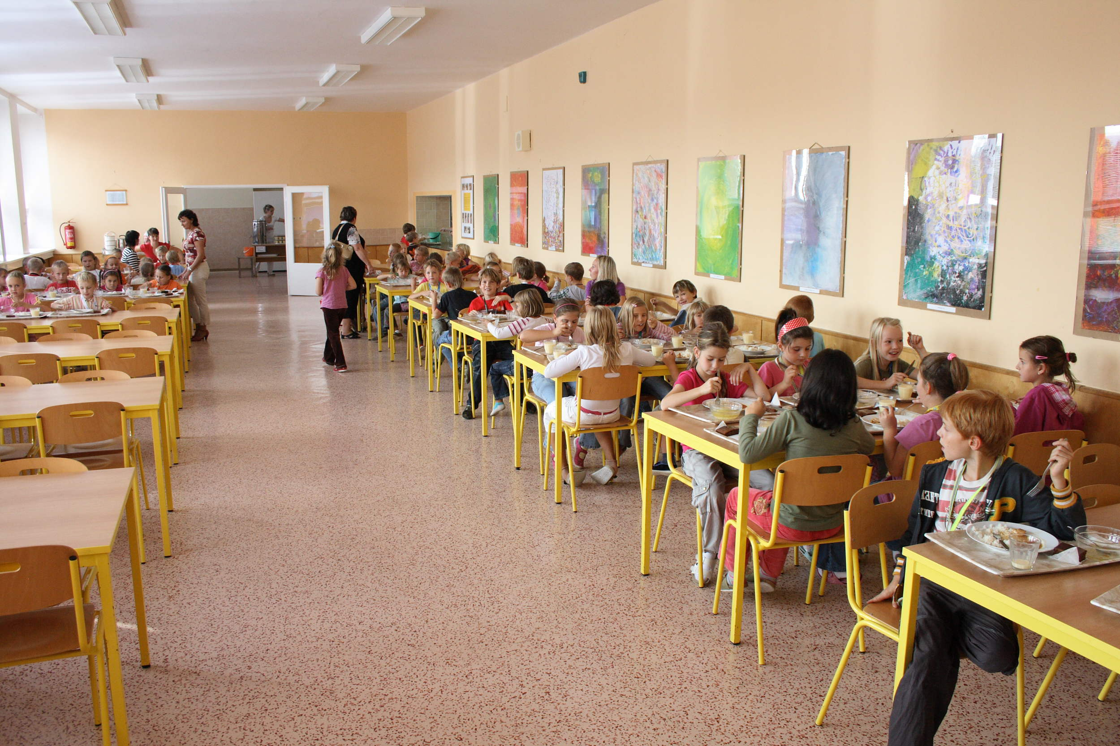
Jídelna

Slide 11
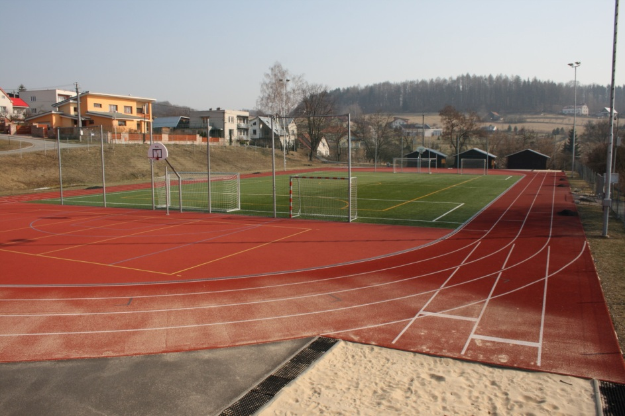
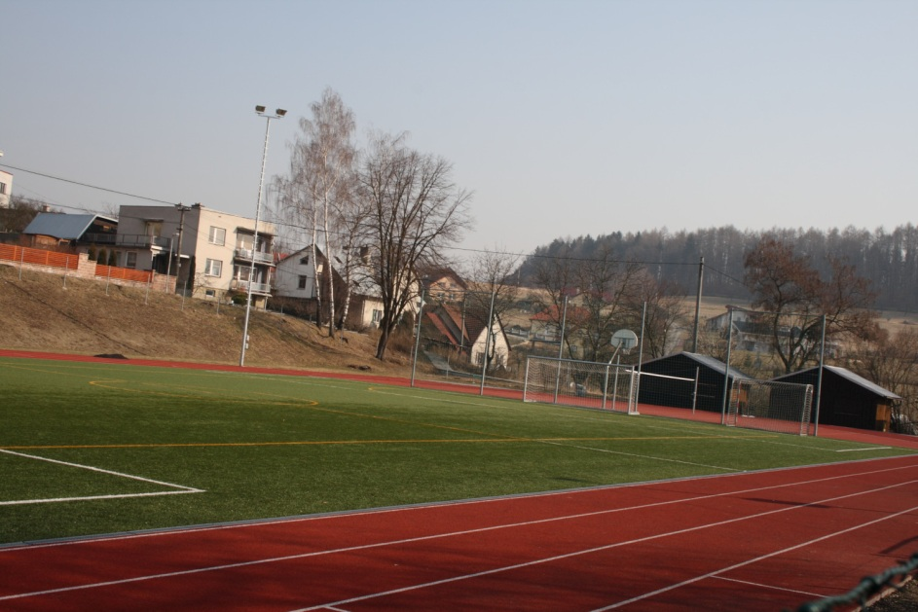
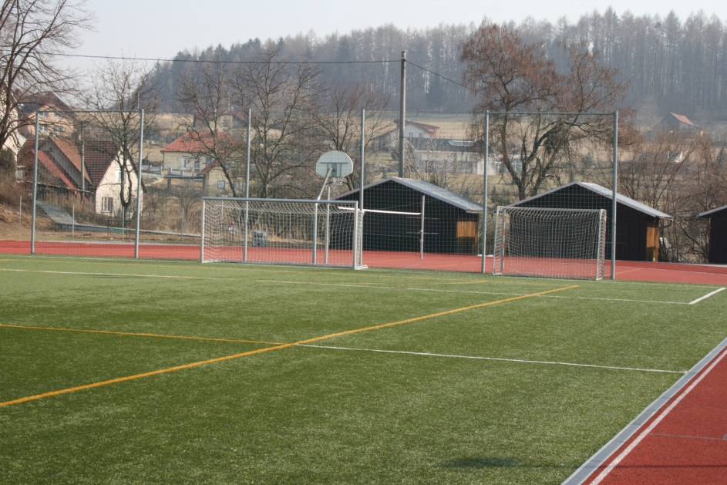
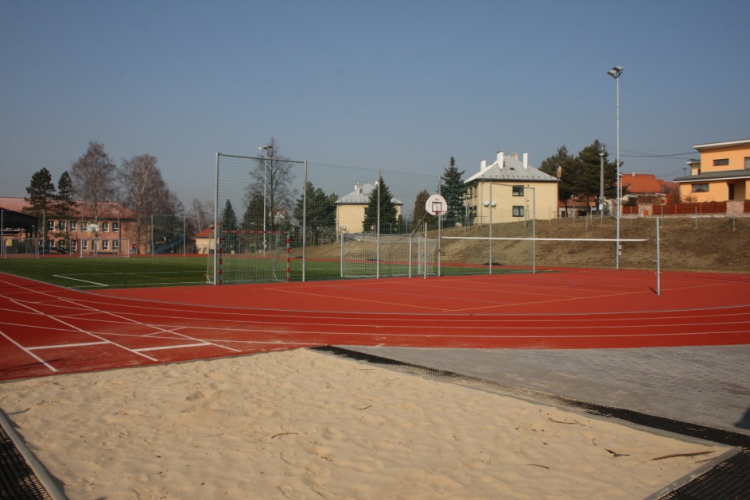
Hřiště

Slide 12
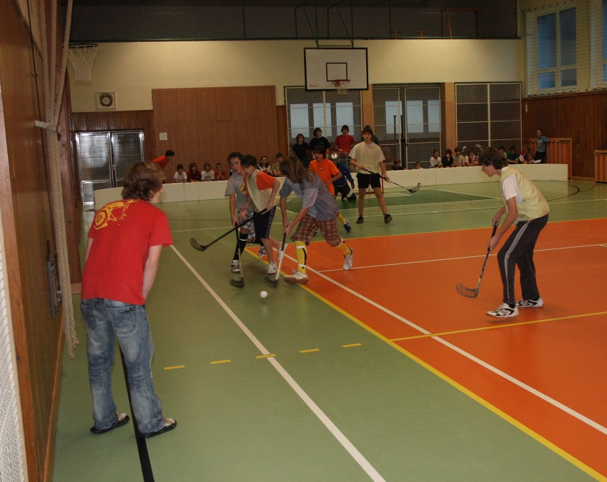
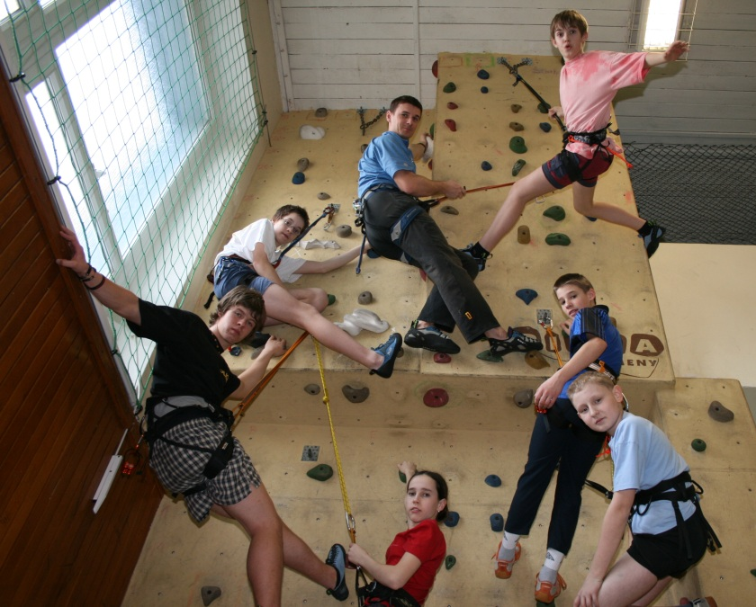
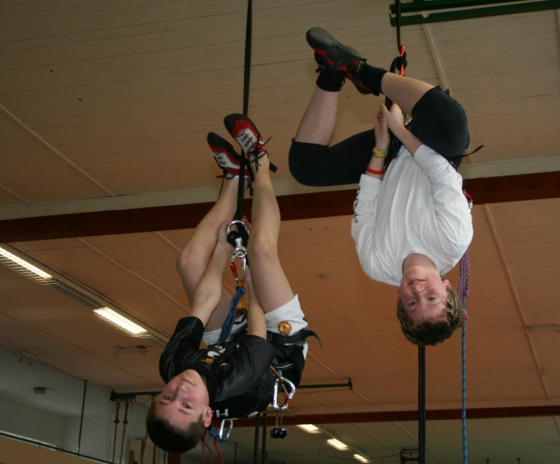
Tělocvična a lezecká stěna

Slide 13
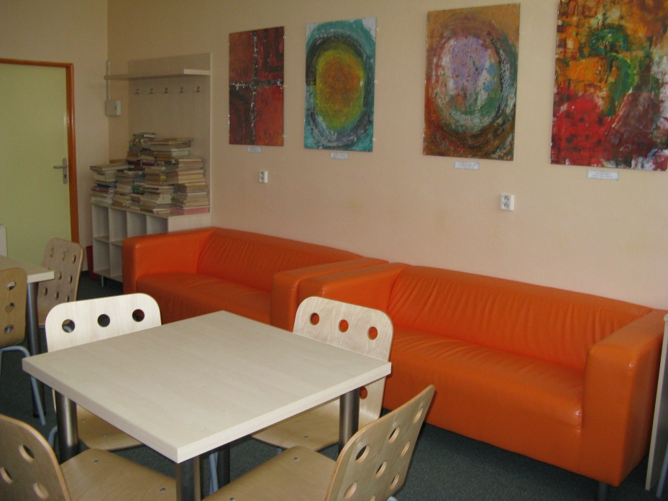
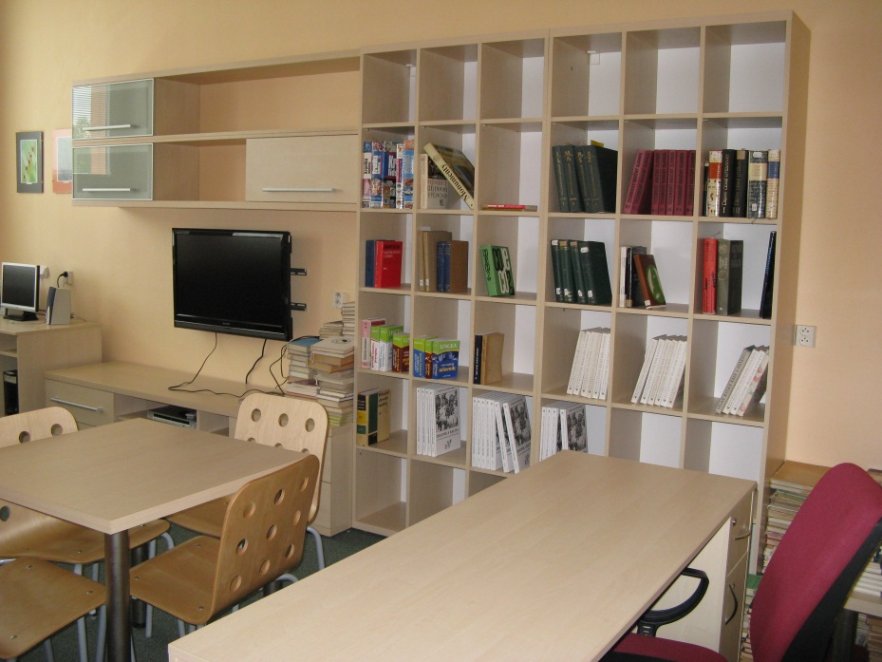
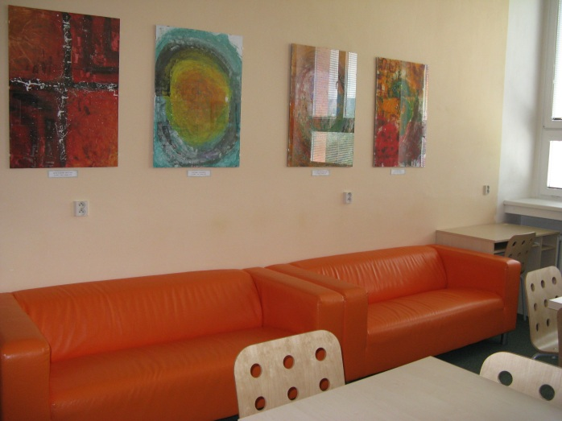
Studovna

Slide 14
Děkuji za pozornost ☻
Nela Ševčíková

